Slide 1
Cellák és tartalmuk formázása táblázatkezelő programokban
Ruzsás Dóra
Felkészítő tanár: Huschekné Szabó Ildikó
Türr István Gimnázium és Kollégium 8500 Pápa, Fő u. 10.

Slide 2
Tartalom
Alapfogalmak
I. Teszt
Adattípusok
Cella formázása
Szegélyezés
II. Teszt
Számok formázása
Dátum formátum
Egyéni formátum
III. Teszt
Feltételes formázás
Források

Slide 3
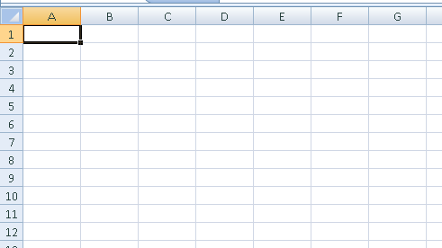
Alapfogalmak
Menü
Egy táblázat sorokból és oszlopokból áll
A sorokat 1 től kezdődően számokkal
Az oszlopokat A tól kezdődően betűkkel jelöljük.
E5
A sor és oszlop metszéspontjában lévő elem a cella
Cellahivatkozás

Slide 4
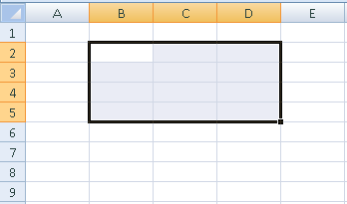
Alapfogalmak
Menü
A cellák téglalap alakú halmazát tartománynak nevezzük.
B5:D2
B2:D5
Tartomány hivatkozás

Slide 5
Alapfogalmak
Menü
Minden táblázatban van egy cella, amelynek a tartalmát szerkeszteni lehet, ez az aktív cella. Ezt a cellakurzor jelöli.
A táblázat fölött látható a szerkesztőléc. Mindig ez mutatja a cella valódi tartalmát.
A cella tartalmát is itt módosíthatjuk.

Slide 6
Mit nevezünk cellának?
Menü
EZ NEM JÓ!!
A
Két bekezdésjel ¶ közötti rész.
B
A táblázat téglalap alakú területe.
C
Sor és oszlop metszéspontjában lévő elem.
D
A bekezdések alatti és feletti távolságok.

Slide 7
Melyik tartományhivatkozás?
Menü
EZ NEM JÓ!!
A
5B
B
B3:C14
C
C2;F8
D
G10-J30

Slide 8
Hány aktív cella lehet?
Menü
EZ NEM JÓ!!
A
1
B
5
C
Amennyit kijelölünk
D
Ahány cellából áll a táblázat

Slide 9
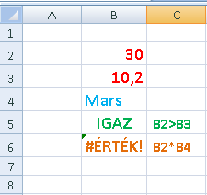
Adattípusok
Menü
A táblázatkezelő négy féle alap adattípust ismer:
Számot
Szöveget
Logikai kifejezést
Hibajelzést
Az Excel cellán belül a számokat jobbra, a szöveget balra a logikai kifejezéseket pedig középre igazítja.

Slide 10
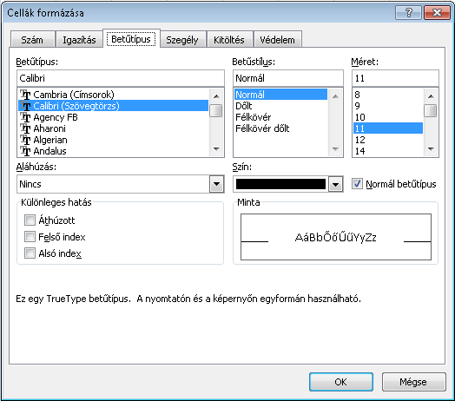
Cella formázás
Menü
Betűméret
Betűtípus
Félkövér
Betűszín
Dőlt
Háttérszín
Aláhúzott
Szegélyezés
Ugyan ez gyorsmenüvel.

Slide 11
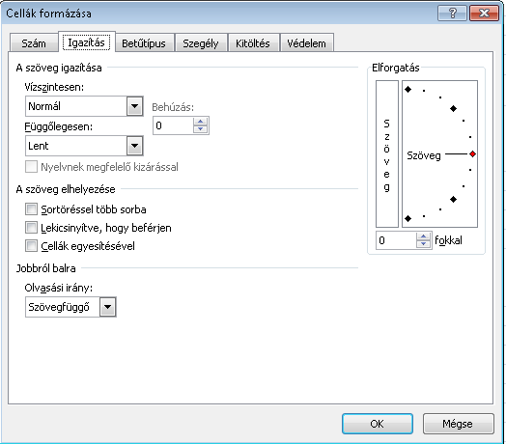
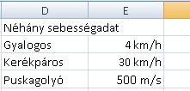
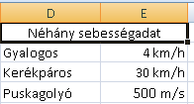
Cella tartalmának igazítása
Menü
Cella egyesítés
(oszlopok között középre)
Ugyan ez gyorsmenüvel

Slide 12
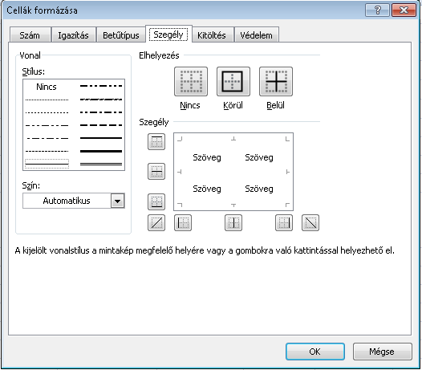
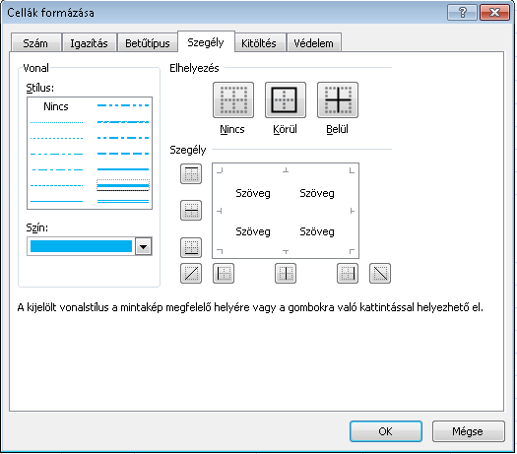
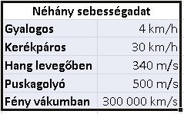
Szegélyezés
Menü
1.Kijelölöm a szegélyezni kívánt tartományt.
2.Gyorsmenü, cellaformázás és szegélyezés.
3. Kiválasztom a vonal stílusát, esetleg színét.
4.Kiválasztom hol húzza a szegélyt.

Slide 13
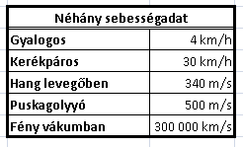
Az ábrán látható szegélyezés legalább hány kijelöléssel oldható meg?
Menü
EZ NEM JÓ!!
A
1
B
2
C
3
D
4

Slide 14
A „Negyed éves bevételt”, hogy formáznád?
Menü
EZ NEM JÓ!!
A
B
C

Slide 15
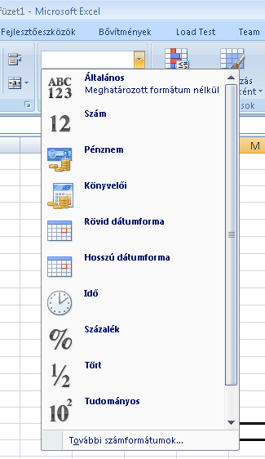
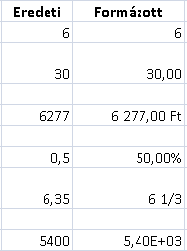
Számok formázása
Menü
A számok formátumát a Kezdőlap szalag Szám csoportjával állíthatjuk be.

Slide 16
Dátum formátum
Menü
Az Excel az 1900-as dátumrendszert használja. Ez azt jelenti, hogy a dátumokat az 1900 január 1-je óta eltelt napok számaként értelmezi.
Két dátum különbségén a köztük eltelt napok számát értjük.
Mai nap
Születési dátumom
Ennyi napos vagyok

Slide 17
Egyéni formátum
Menü
Beállítható:
A kezdőlap szalag szám csoport jobb alsó sarkára kattintva.
Gyorsmenü Cellák formázása

Slide 18
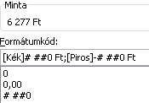
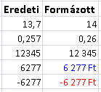
Egyéni formátum
Menü
Kapcsos zárójel között a színt jelzi
Egész számra kerekít
Két tizedes jegyre kerekít
Ezresekre tagol
A formátumkód rovatban adhatjuk meg, hogy milyen módon akarjuk megjeleníteni a számokat.

Slide 19
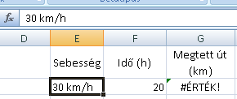
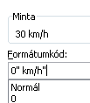
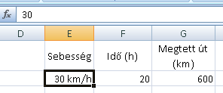
Egyéni formátum
Menü
A mértékegységet ne gépeljük a szám mögé, mert szövegként értelmezi.(balra igazítja)
✗
Megoldás

A mértékegységet közvetlen a szám után idézőjelbe írjuk.

Slide 20
A táblázatkezelő a szöveges adattípust hova igazítja a cellán belül?
Menü
EZ NEM JÓ!!
A
Jobbra
B
Balra
C
Középre
D
Sorkizártan

Slide 21
A cellába a következő adat látható: 125,00 Ft. Ez milyen adattípus?
Menü
EZ NEM JÓ!!
A
Pénznem
B
Százalék
C
Szám
D
Tudományos

Slide 22
A cellába a 25,00% értéket látható. Mi a cella valódi tartalma?
Menü
EZ NEM JÓ!!
A
2500
B
25,00
C
25
D
0,25

Slide 23
Melyik helyes?
Menü
EZ NEM JÓ!!
A
B
C
D

Slide 24
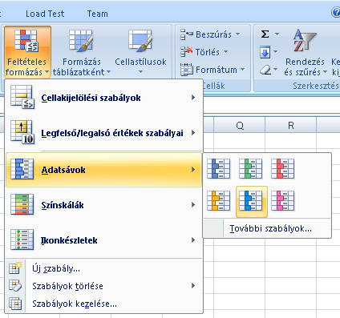
Feltételes formázás
Menü
A cellákat megjelölhetjük a bennük lévő értékek nagysága szerint

Slide 25
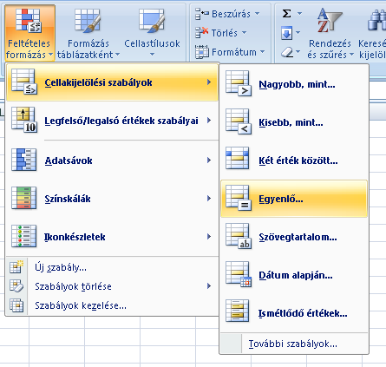
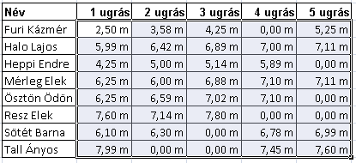
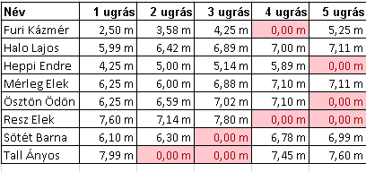
Feltételes formázás
Menü
Jelöljük meg a rontott ugrásokat.

Slide 26
Források
Menü
Farkas Csaba: Az Office 2007 használata (Jedlik Oktatási Stúdió, Budapest, 2007)
Devecz F., Jónás K., Juhász T., Kévés R., Reményi Z., Siegler G., Takács B. : Irány az ECDL! A középszintű érettségi! (Nemzeti Tankönyvkiadó)
Devecz F., Juhász T., Makány Gy., Végh A. : Informatika 10. (Nemzeti tankönyvkiadó)
Super Excel: http://th09.deviantart.net/fs71/PRE/i/2010/186/5/3/Super_Excel_by_caiomm.jpg

